Slide 1


Pour que toutes les médecines agissent ensemble ! ®
La vocation
Avoir accès à une communauté de thérapeutes pour accompagner les situations de stress dû aux facteurs sociologiques et psychologiques
Offrir un éventail de pratiques de thérapies alternatives auprès des entreprises pour rendre efficace l’offre avec des outils sur-mesure
Proposer des soins grâce à l’ubiquité des méthodes de thérapies ( présentiels, à distance, large créneau horaire)
Offres principales
Ingénierie et animation de formations
Formation inter ou intra entreprise sur mesure
Soutien psychologique
Echanges de pratiques
Groupes d’expression
Evénements, séminaires
Coaching
Open Space Technology
Principaux clients
Vous pouvez mentionner certains de vos clients importants ici :
Grosse entreprise importante
Entreprise très connue
Entreprise très réputée
Entreprise en restructuration
Entreprises à risques avérés concernant la santé mentale et physique
Entreprise qui mettent en place un système de prévention
www.sophrokhepri.fr
188 Grande Rue Charles de Gaulle
94130 Nogent-sur-Marne
En face de la gare de Nogent le Perreux
Sur rendez-vous : 09 73 67 35 45 ou contact@sophrokhepri.fr
Du lundi au vendredi : 9h - 19h30
Le samedi : 8h30 - 17h

Slide 2
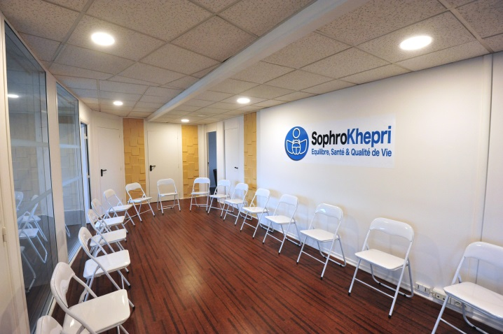

Pôle Santé et Mieux-Etre ®
Psychologie - Sophrologie
Thérapies Intégratives
SophroKhepri a pour vocation d’aider les entreprises à libérer le potentiel humain et à devenir agile par des techniques innovantes et alternatives.
NOTRE CONCEPT
Grâce aux médecines alternatives , accompagner les entreprises pour les aider à trouver des réponses face aux enjeux sociaux de la transformation des entreprises par des techniques comportementales innovantes et efficientes de communication collective ou individuel
Management du changement sur mesure
Management et communication sur la qualité de vie au travail
Prévention des expositions aux risques psychosociaux
Influencer l’engagement des collaborateurs par l’intelligence collective

Slide 3
Notre mission
Construire un management de la santé par l’accompagnement :
De la direction générale pour ancrer la qualité de vie au travail dans les orientations stratégiques de l’entreprise
Des directions des ressources humaines pour proposer des actions de prévention et de communication
Des managers de proximité pour améliorer leurs compétences managériales
Des salariés pour les aider à gérer les situations de stress

